Slide 1
فصل بهار
نویسنده : آلاء صراف زاده

Slide 2
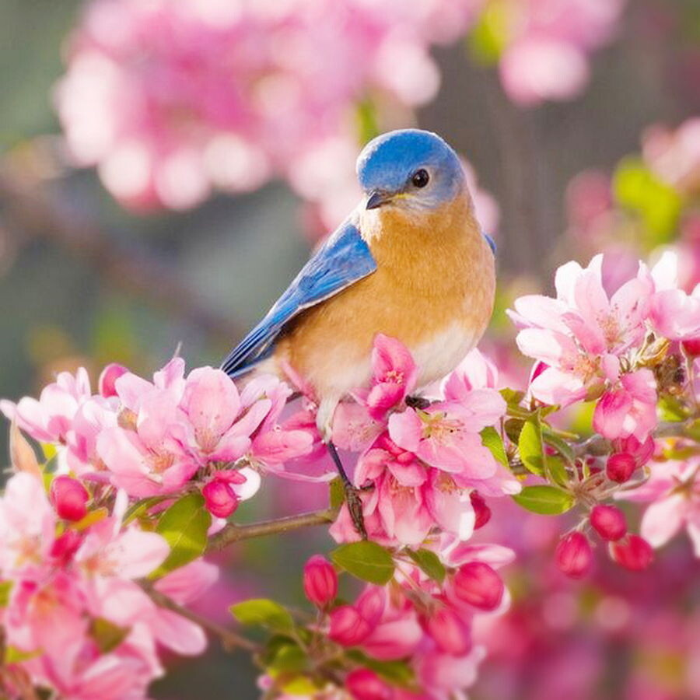
فروردین
فروردین یکی از فصل های بهار است ، که در این فصل سال جدید شروع می شود و تمام گیاهان و درختان پس از خواب زمستانی دوباره سبز شده وشکوفه می دهند .

Slide 3

اردیبهشت
اردیبهشت یکی از فصل هار بهار است و بعد از فروردین شروع می شود . بعضی از میوه ها در این فصل حاصل می شوند

Slide 4
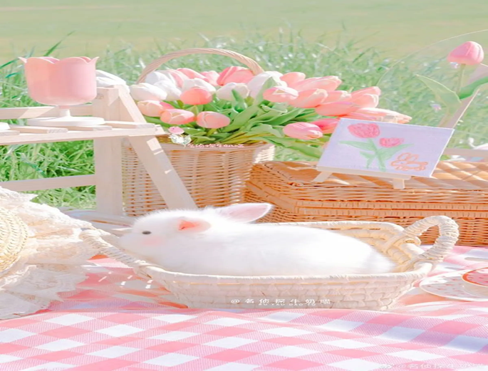
خرداد
خرداد یکی از فصل های بهار است و بعد از خرداد تیر میشود.

